Slide 1
Inteligencia Artificial I
Juan Pablo Restrepo Uribe
MSc. Automatización y control industrial

Slide 2
Cronograma
Semana | TEMÀTICA | PRAGMÁTICA |  | %
 |  | Trabajo académico Presencial | Trabajo académico independiente
1 | Historia de la inteligencia artificial | 06/02/2023
2 | Agentes racionales y ambiente | 13/02/2023
3 | Tipos de agentes inteligentes | 20/02/2023
4 | Búsqueda no informada | 27/02/2023
5 | Heurística y búsqueda informada | 06/03/2023
6 | Búsqueda con adversarios (consulta de fuentes bibliográficas tema relacionado con el laboratorio) | 13/03/2023 |  | 15 %
7 | Laboratorio práctico | 20/03/2023 |  | 15 %
8 | Introducción al Aprendizaje Automático | 27/03/2023
9 | Evaluación parcial | 10/03/2023 |  | 20 %
10 | Definición, caracterización y métricas | 17/04/2023
11 | Aprendizaje Supervisado: Regresión lineal, Algoritmo de Naive Bayes | 24/04/2023
12 | Máquinas de soporte. | 01/05/2023
13 | Bosques aleatorios | 08/05/2023
14 | Laboratorio práctico | 15/05/2023 |  | 15 %
15 | Aprendizaje No Supervisado | 22/05/2023
16 | Laboratorio práctico | 29/05/2023 |  | 15 %
17 | Evaluación final | 05/06/2023 |  | 20 %

Slide 3
INTELIGENCIA ARTIFICIAL
La inteligencia artificial (IA) es un área multidisciplinaria que, a través de ciencias como la informática, la lógica y la filosofía, estudia la creación y diseño de entidades capaces de resolver cuestiones por sí mismas utilizando como paradigma la inteligencia humana.
VENTAJAS
En el ámbito laboral reduce los costos y salarios adicionales.
Por resultar un atractivo, conlleva a generar más ingresos.
Se han desarrollado aplicaciones que realizan tareas que el hombre nunca hubiera podido realizar debido a su complejidad.
Puede predecir situaciones a largo plazo.
Reduce el tiempo que consume realizar cierta actividad.
Lograr grandes hallazgos y avances.
DESVENTAJAS
Por ser software, requieren de constantes actualizaciones (mantenimiento).
Realizar estos sistemas expertos requiere de mucho tiempo y dinero.
Crear máquinas que sean autosuficientes y puedan ir desplazando a la raza humana.
El uso irracional y exagerado de esta tecnología podría conllevar a la dominación de las máquinas sobre el hombre, como también llegar a depender mucho de ellas.
El hombre se siente menos importante cuando una máquina o un sistema “lo supera”.

Slide 4
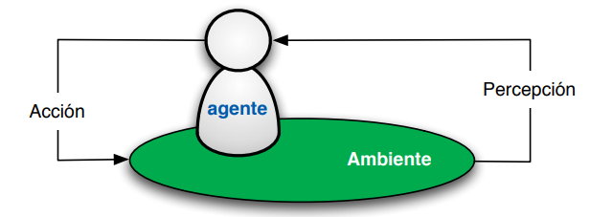
Agente
Un agente es un sistema computacional capaz de actuar de manera autónoma para satisfacer sus objetivos y metas, mientras se encuentra situado persistentemente en su medio ambiente

Slide 5
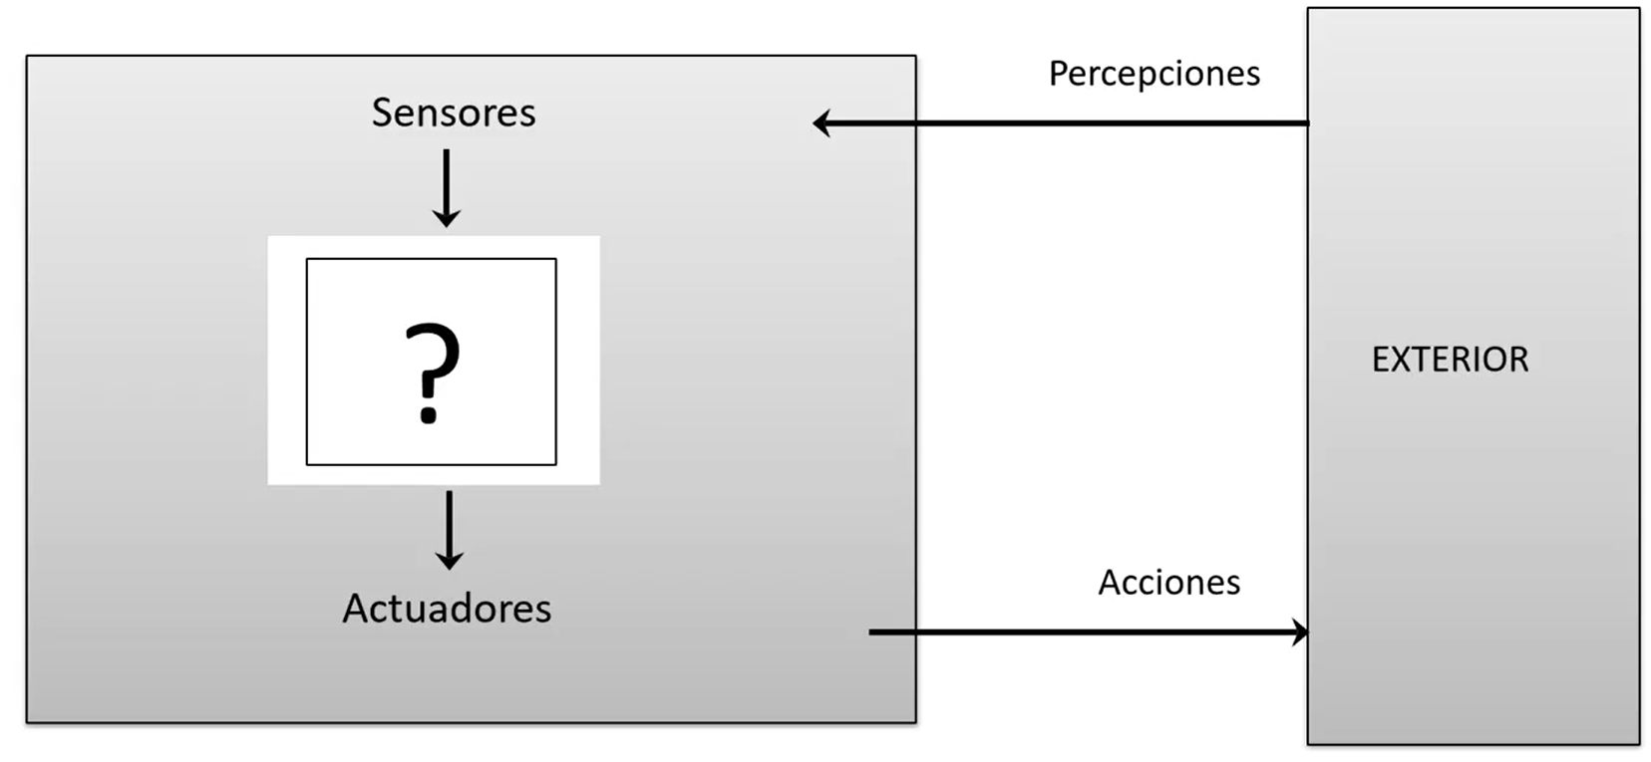
Agente

Slide 6
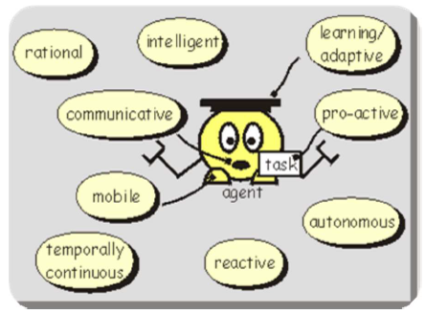
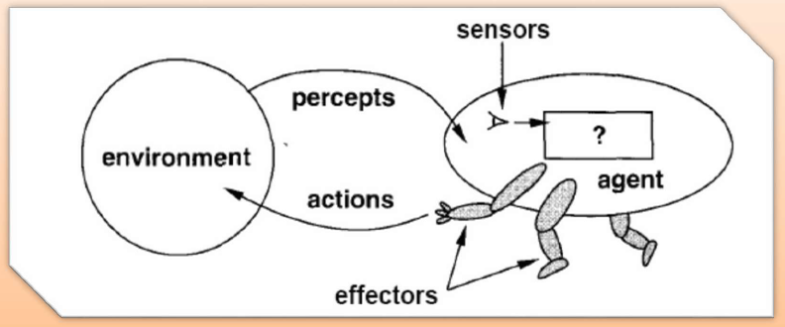
Agente

Slide 7

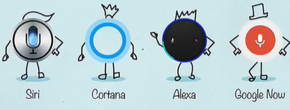
Agente (ejemplos)

Slide 8
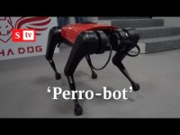
Agente (ejemplos)

Slide 9
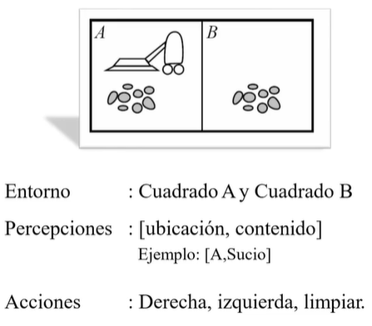
Agente (ejemplos)

Slide 10
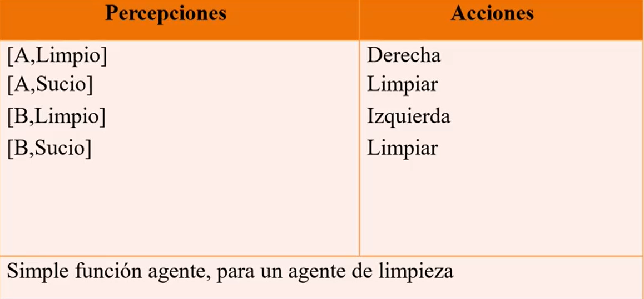
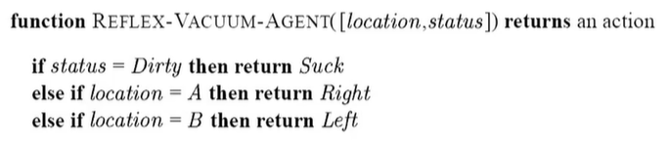
Agente (ejemplos)

Slide 11
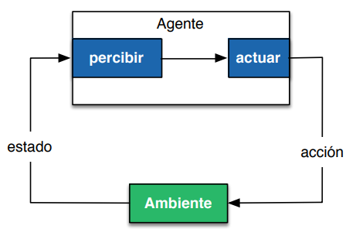
Agente racional
Es un agente que tiene preferencias claras, en los modelos con incertidumbre. su objetivo es maximizar los valores esperados, y siempre elige para llevar a cabo la acción con el resultado esperado óptimo por sí mismo, de entre todas las acciones posibles. Los agentes racionales también se estudian en el campo de la ciencia cognitiva, la ética y la filosofía, así como la filosofía de la razón práctica.

Slide 12
Agente racional
Un agente racional puede ser considerado cualquier cosa que tome las decisiones, por lo general una persona, empresa, equipo o software. La acción de un agente racional toma depende de:
Las preferencias del agente
La información del agente de su entorno, que pueden provenir de experiencias pasadas
Las acciones, los derechos y obligaciones a disposición del agente
Los beneficios estimados o reales y las posibilidades de éxito de las acciones.

Slide 13
Agente racional
Según Russell y Norvig, la racionalidad en un momento determinado depende de cuatro factores:
La medida de rendimiento que define el criterio de éxito.
El conocimiento del medio en el que habita acumulado por el agente.
Las acciones que el agente puede llevar a cabo.
La secuencia de percepciones del agente hasta este momento.

Slide 14
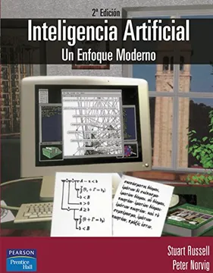
Agente racional

Slide 15
En cada posible secuencia de percepciones, un agente racional deberá emprender aquella acción que supuestamente maximice su medida de rendimiento, basándose en las evidencias aportadas por la secuencia de percepciones y en el conocimiento que el agente mantiene almacenado.

Slide 16
Racionalidad
Un agente no es omnisciente: Un agente no sabe que sucederá a partir de las acciones
Un agente debe aprender de las percepciones
Un agente debe tener autonomía: debe aprender para aumentar su conocimiento

Slide 17
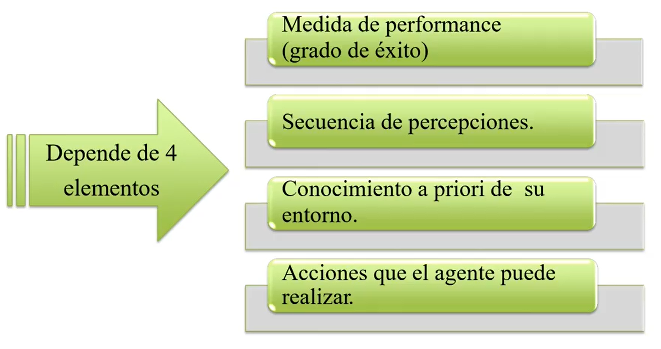
Racionalidad

Slide 18
Medio ambiente
Por medio ambiente, entendemos el espacio donde un agente, o un grupo de ellos, se encuentra situado. Brooks argumenta que el medio ambiente por excelencia Real o virtual es el mundo real, y en su propuesta todo agente toma una forma robótica. Por el contrario, Etzioni, considera que no es necesario que los agentes tengan implementaciones robóticas porque los ambientes virtuales, como los sistemas operativos y el web, son igualmente válidos que el mundo real.

Slide 19
Plante describa un agente y su medio ambiente.
¿Existe una medida de desempeño para su agente?
¿Cual?
https://twitter.com/ManzanitaTM/status/1200534127461711878

